Slide 1


공익 제보 커뮤니티 웹사이트 지도 API 연동을 통한 공익 제보 정보 공유
Spring boot 를 활용한 웹사이트 개발 프로젝트
조명: HelpPSY
조원: 박정환, 홍민우, 서호진, 윤빈

Slide 2
1. 프로젝트 소개
2. 유스케이스(Usecase)
3. 주요 서비스
4. 시연 영상
5. 기능 정의서
6. 개발환경
7. 팀원 역할
8. 일정(WBS)
목차

Slide 3
1. 프로젝트 소개
공익적 목적을 가진 정보를 제보, 그 정보를 사이트 이용자들이 함께 나누는 공간을 만든다.
사건, 사고, 재해 등이 발생했을 때 회원들이 실시간으로 관련 정보를 제공.
정보를 얻은 회원은 해당 지역에 대한 정보를 바탕으로 사건에 대해 대처하거나 대비.
생활 안전, 환경 등의 개선점 등의 사회고발성 제보, 사회적 약자 구제 등을 목표로 공익성 추구.
이용자들의 지속적인 관심을 유도하여 공공 이익 증진, 건강한 사회 조성 등의 효과 기대.
프로젝트 소개
프로젝트 목적

Slide 4
2. 유스케이스 (Usecase)
게시판
작성
(확장)
이용자가 사용할 수 있는 서비스 개념도
(확장)
수정
게시글 / 댓글 / 대댓글 / 좋아요
프로필 편집
(확장)
삭제
(확장)
회원정보
프로필 사진
(포함)
상세 보기
작성글 목록
정렬 기준
검색
(포함)
회원
쪽지
UI관리
게시물 관리
페이지 선택
전체 보기
(포함)
(확장)
제보 위치 등록
문의하기
홈페이지
관리
제보 위치 표시
로그아웃
(포함)
간이 위치 표시
로그인
위치 확인
회원관리
전체 위치 표시
위치 숨기기
비회원
관리자
회원조회
회원등급
분류
회원삭제
위치 검색
위치 등록
(포함)
위치 삭제
위치 관리
회원가입
중복확인
메모 수정
지도
회원관리 / 문의

Slide 5
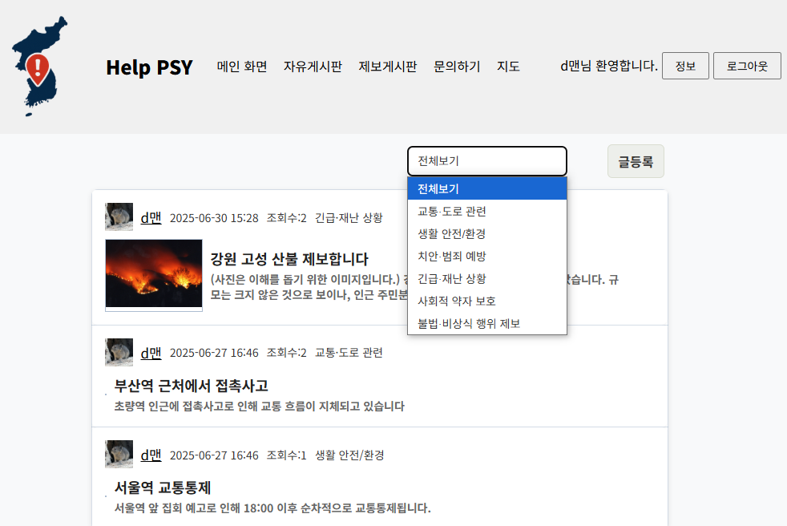
① 제보게시판
3. 주요 서비스
목적: 제보를 통한 공익성 추구
제보 위치를 지도에 표시하여 간편한 제보와 정보 취득
검색을 통한 빠른 위치 지정
게시판에 썸네일 표시하여 이미지를 더 빠르게 전달
제보 내용의 분류에 따라 나눠 보기 가능

Slide 6
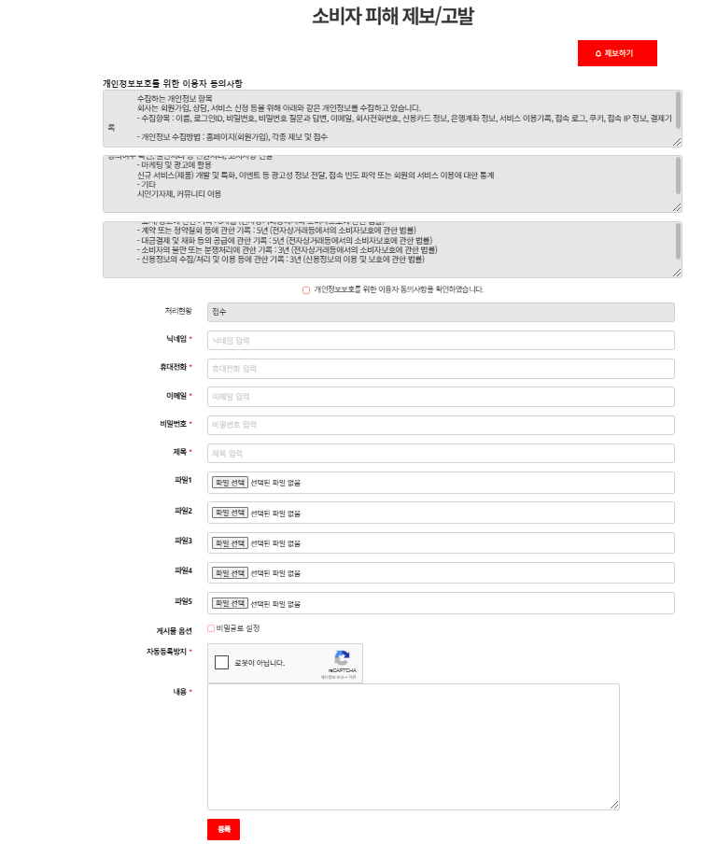
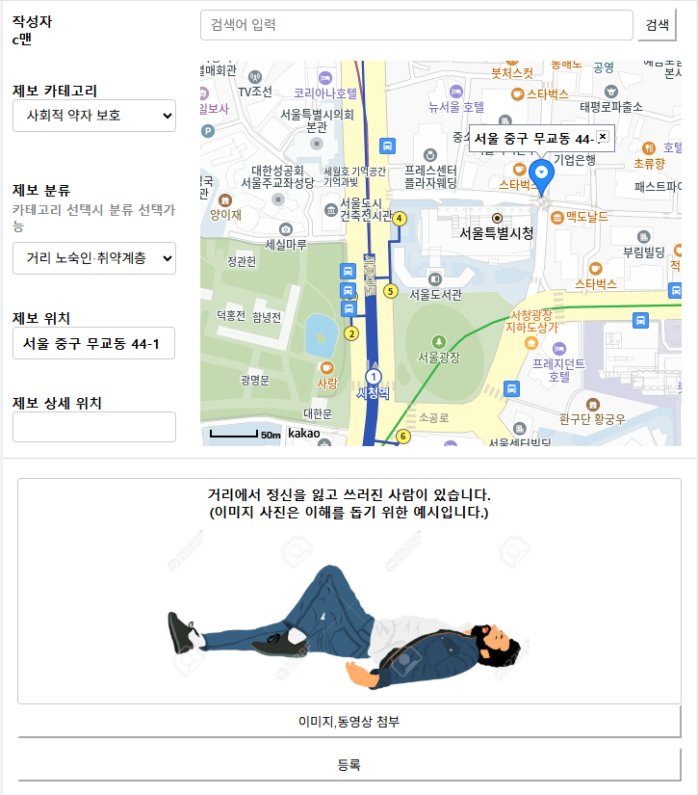
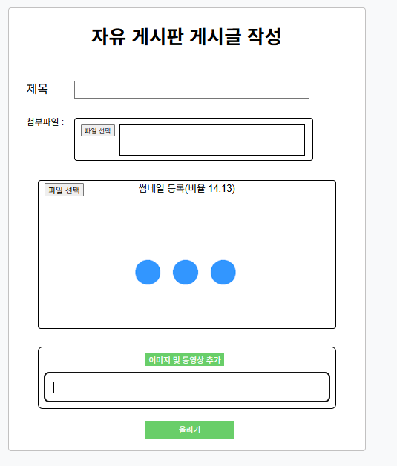
② 타 사이트(소비자 경제)와 비교 (1/2)
3. 주요 서비스
1
2
1
첨부파일 여러 개를 한꺼번에 지정하여 업로드 가능
사진 파일을 본문에 반영 가능
1
2
2
Notes:
쓰러진 사람 이미지 출처
https://depositphotos.com/ko/vector/homeless-man-sleeping-street-park-vector-migrant-resting-ground-social-448767698.html

Slide 7
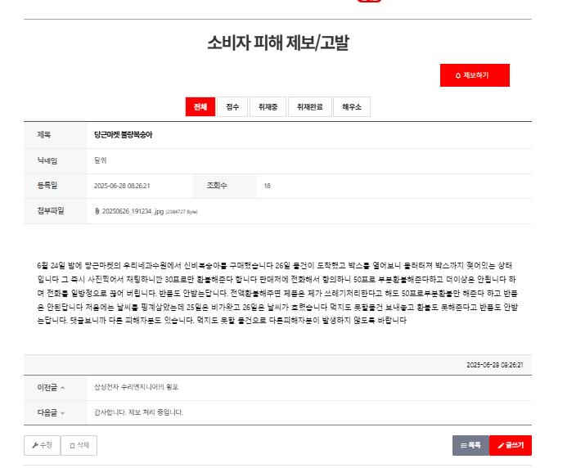
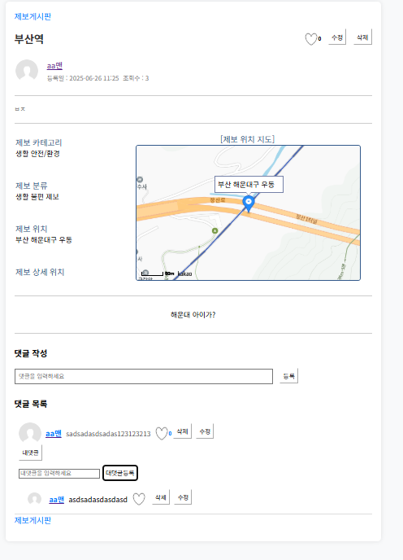
② 타 사이트(소비자 경제)와 비교 (2/2)
3. 주요 서비스
지도에 위치 기록, 조회
댓글, 대댓글, 좋아요 기능을 통해 소통.
3
4
3
4

Slide 8
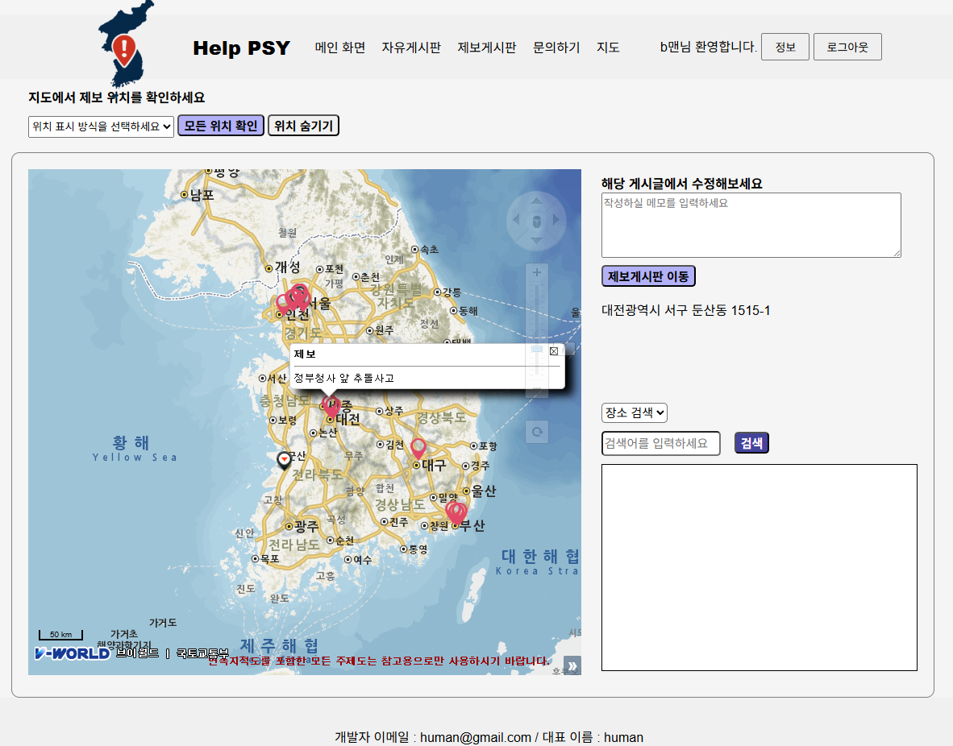
③ 지도
3. 주요 서비스
목적: 제보 위치를 한 눈에 파악
제보게시판에서 지정한 제보 위치, 또는 지도 위에서 지정한 특정 위치를 포함한 모든 위치를 구분하여 표시.
지도에서 바로 특정 위치를 지정하여 메모를 남길 수 있다. 메모의 수정이나 위치 삭제도 가능.
장소, 지번, 도로명 주소로 검색 가능.
1
1
2
2
3
3

Slide 9
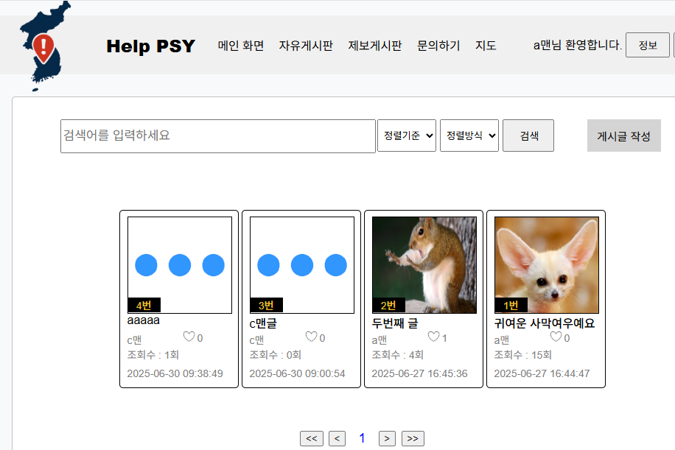
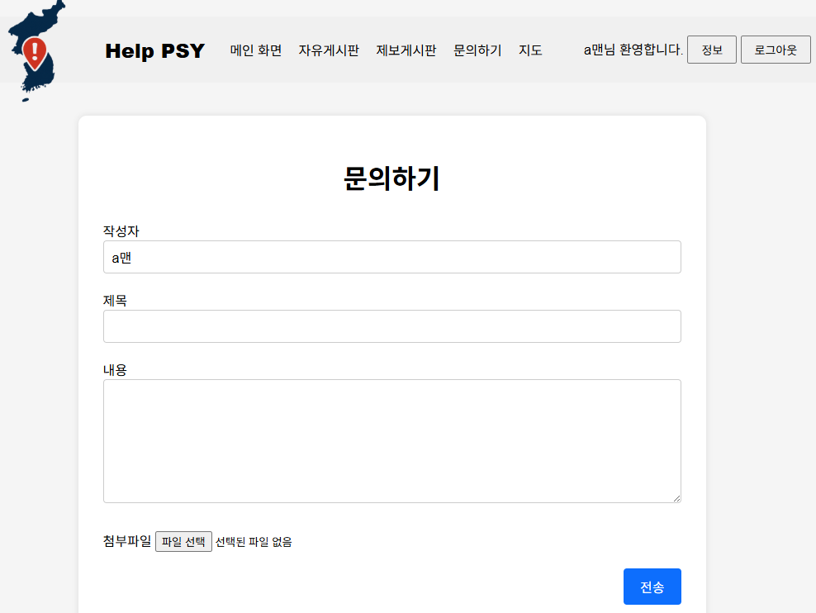
④ 자유게시판과 문의
3. 주요 서비스
목적: 더욱 다양하고 좋은 서비스를 제공.
자유게시판: 제보 이외에 회원들끼리 자유로운 주제로 이야기를 나누는 공간
문의하기: 회원의 의견을 직접 듣고 답변하며 소통.

Slide 10

`
4. 시연 영상
https://www.youtube.com/watch?v=gCp0agxC_sE

Slide 11
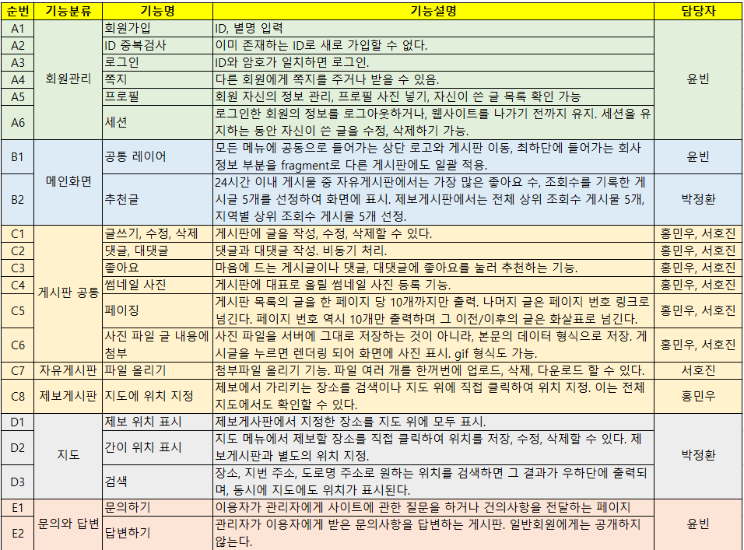
5. 기능 정의서

Slide 12
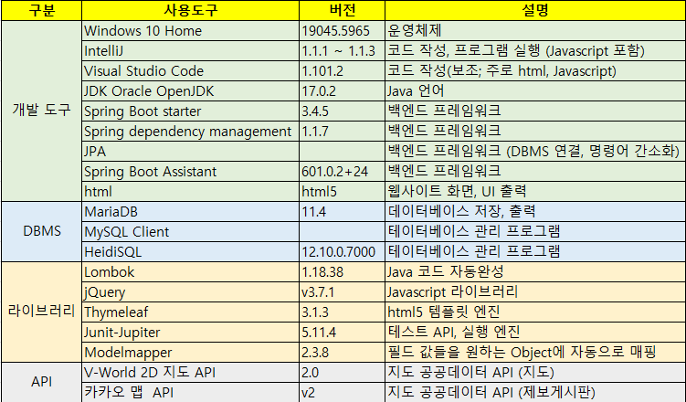
6. 개발환경
Notes:
[Scriptum] spring boot, JDK 를 기반으로 MariaDB 와 jquery, Thymeleaf 등의 기술을 적용한 환경에서 개발하였습니다.

Slide 13
7. 팀원 역할
박정환:
지도 페이지 관련 html 문서, 컨트롤러, 서비스, 리포지토리 설계 및 구현
메인 페이지 관련 html 문서(일부), 컨트롤러(일부), 서비스, 리포지토리 설계 및 구현
공공데이터 지도 API 도입 (브이월드)
24시간 이내 글에서 추천글 선정
회의록 작성, 정리
홍민우:
프로젝트 주제 기획
제보 게시판 관련 html 문서, 컨트롤러, 서비스, 리포지토리 설계 및 구현
회원가입 로그인,로그아웃 작성(session적용)
이미지,동영상 작성,삭제,수정,보기 - BASE 64기반 인코딩 및 랜더링
게시글 썸네일,미리보기글,회원프로필 구현
카테고리 기반 제보 게시글 리스트 조회
페이징
공공데이터 지도 API 도입 (카카오 맵)
서호진:
자유 게시판 관련 html 문서, 컨트롤러, 서비스, 리포지토리 설계 및 구현
페이징
파일 업로드 시 이를 BASE 64 기반으로 인코딩하여 DB에 저장
이미지, 동영상 미리보기 (data URL 형식으로 변환 후 src 속성에 추가)
검색어로 게시글 조회 (조건에 따른 게시글 정렬 가능)
윤빈:
회원 가입, 로그인, 프로필 기능 관련 html 문서, 컨트롤러, 서비스, 리포지토리 설계 및 구현
메인 페이지 관련 html 문서(일부), 컨트롤러(일부) 설계 및 구현
공통 UI 기획, 구현

Slide 14
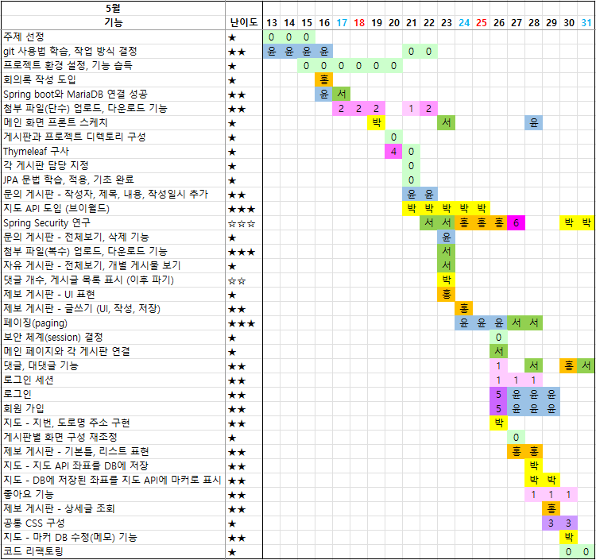
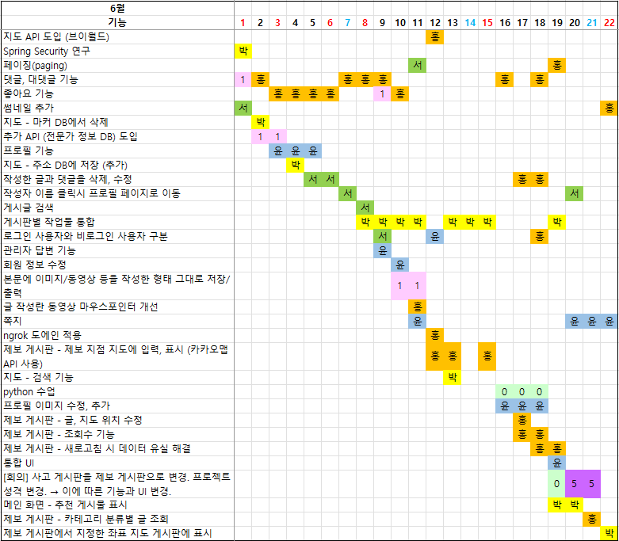
① 일정표 (1/2 : 2025-05-13 ~ 2025-06-22)
8. 일정(WBS)

Slide 15
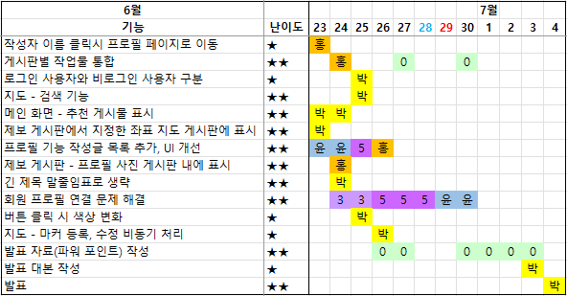
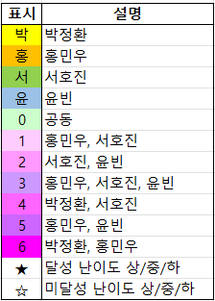
② 일정표 (2/2 : 2025-06-23 ~ 2025-07-04), 비고
8. 일정(WBS)
Notes:
전체 일정 git 링크 추가해볼까?

Slide 16
질문과 답변

Slide 17
감사합니다
GitHub 주소
https://github.com/jpminlak/HelpPSY

Slide 18
Addendum – 1. ERD
comment_reply_like_entity
comment_reply_entity
free_bulletin_
reply_like
free_bulletin_
reply
free_bulletin_
comment
comment_like_
entity
comment_
entity
회원정보
free_bulletin_
comment_like
free_bulletin_
attach
registration_
entity
singup_entity
제보게시판
free_bulletin_
like
registration_like_entity
자유게시판
free_bulletin
question
note
registration_file_entity
mapmarker
answer
note_seq
지도
문의/답변
쪽지

